Slide 1



AMOR Y HUMOR
EN EL DÍA DE SAN VALENTÍN

Slide 2





Slide 3

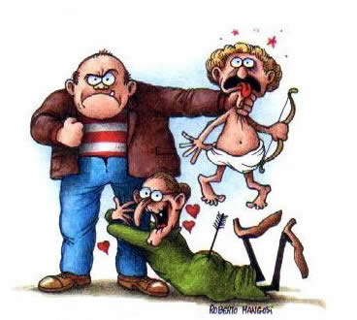


Slide 4





Slide 5
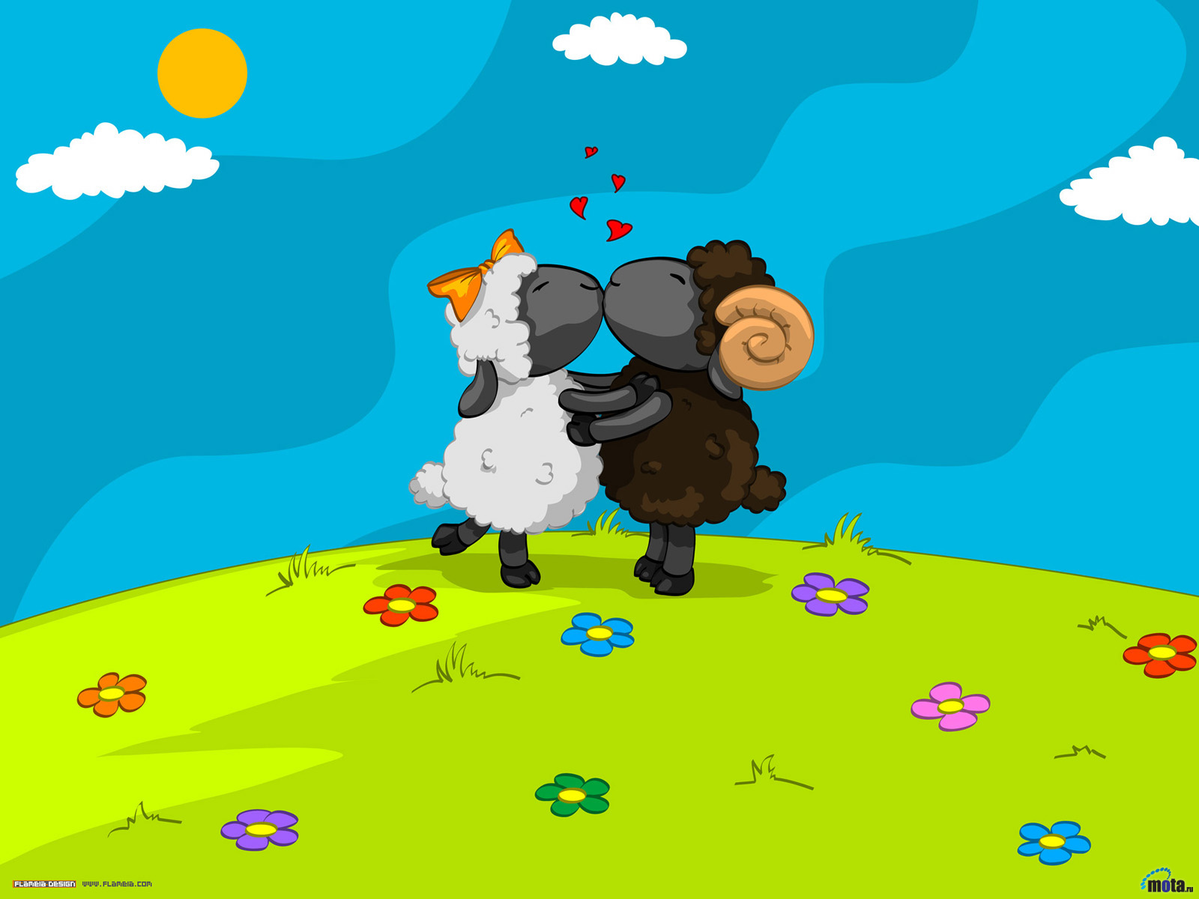


Slide 6


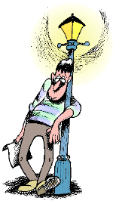
Un borracho que llega a un portal, y toca el portero electrónico…
¡PEEEEET!
- ¿Y Sí?
- Bueenach nochech, cheñora ¿Y Echtá chu marido?
- Sí, ¿Y por qué?
- Por nada, dichculpe.
y se va a otro portal, y vuelve a llamar…
– ¡PEEEEET!
– ¿Y Dígame?
– Cheñora, ¿Y echtá chu marido?
– Sí, ¿Y quiere hablar con él?
– No, perdone lach molechtias
y así, tres o cuatro portales más, hasta que llega a otro y…
– ¡PEEEEET!
– Perdone cheñora, ¿Y echtá chu marido?
– Pues no…
– ¡Entonces baje ahora michmo a ver chi choi yo!

Slide 7



El amor es unirse a pesar de todos los pronósticos.

Slide 8
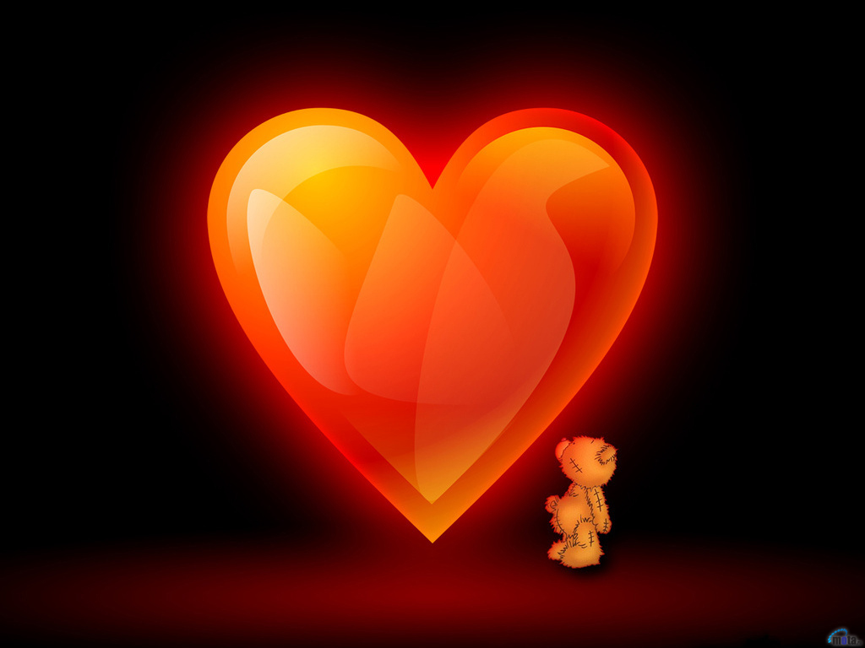
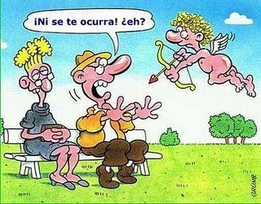
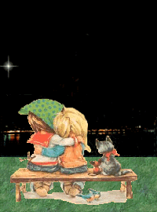


Slide 9





Slide 10

No me digas que me quieres. Demuéstramelo

Slide 11

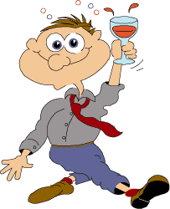

El marido, totalmente borracho, le dice a su mujer al acostarse:
– Me ha sucedido un misterio.
He ido al baño y al abrir la puerta se ha encendido la luz automáticamente.
- ¡La madre que te parió! ¡Ya te has vuelto a mear en la nevera

Slide 12



Es posible dar sin amar.
Pero es imposible amar sin dar.

Slide 13


En el día de San Valentín hay dos mujeres hablando en la peluquería y una le dice a la otra:
– Pues lo que mas rabia me da de mi marido es cuando me cuenta
un chiste y me deja a la mitad.
– Pues a mi lo que mas rabia me da es que me deje a la mitad y
encima me cuente un chiste.

Slide 14
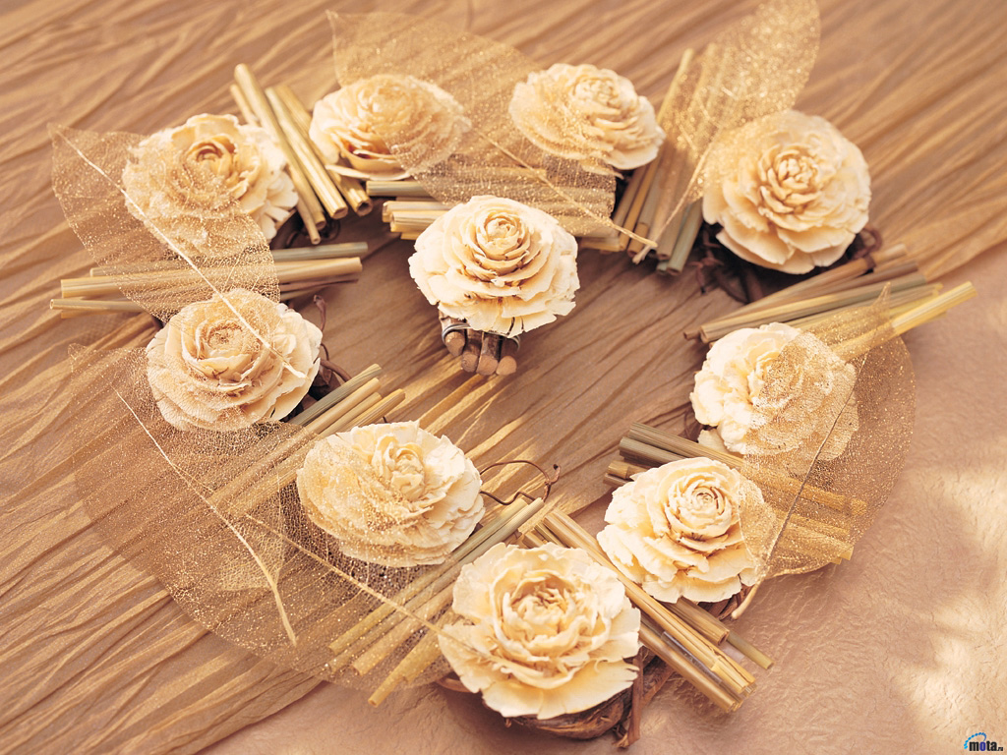

Amar y ser amado es sentir el sol desde ambos lados.

Slide 15

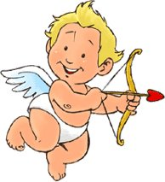

Una esposa descontenta con su coche le dice a su marido:
“Cariño, el día de S. Valentín sorpréndeme y regálame algo que pase de 0 a 100 en 4 segundos, a ser posible de color azul“.
El día de S. Valentín, como todos los años, el marido satisface los deseos de su querida esposa con este regalo que pasa de 0 a 100.

Slide 16



Slide 17

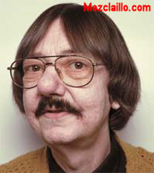
Este es un matrimonio y el hombre le dice a la mujer:
Mi amor, ¿crees tú en el amor a primera vista?
Y ella dice:
Claro que sí mi cielo, porque si te hubiese visto más de una vez, no estaría casada contigo.

Slide 18
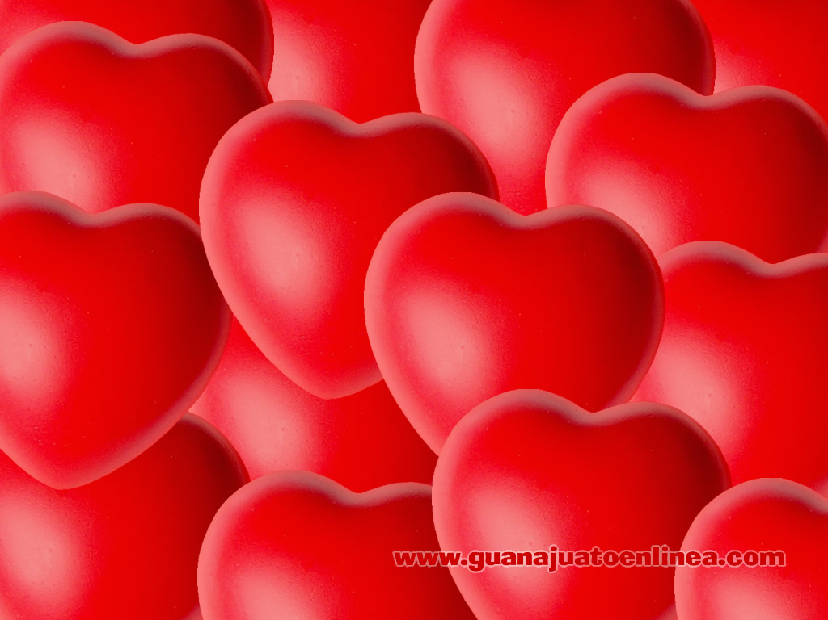

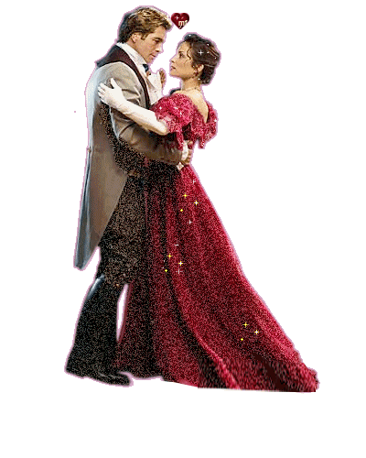

Slide 19

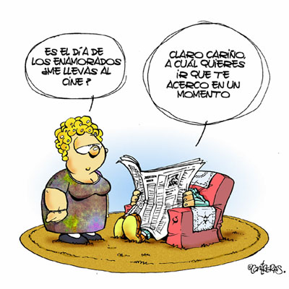



Slide 20
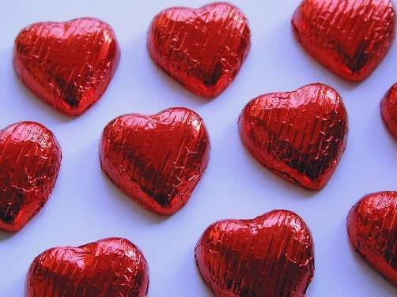
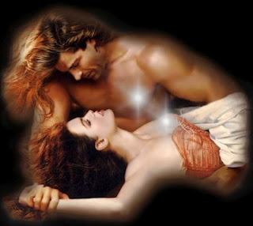
Llegamos al amor no cuando encontramos a la persona perfecta, sino cuando aprendemos a creer que una persona imperfecta es totalmente perfecta.

Slide 21

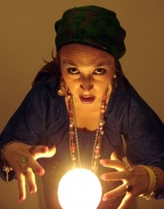

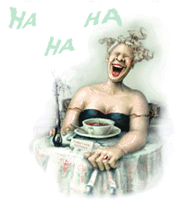
Un buen día de San Valentín llega el marido a la casa con gesto de desesperación y enojo, se acerca donde su mujer y le dice:
Hoy he visitado a una adivina y por 150 euros me dijo que tú me estabas engañando con otro.
Ella le contesta: ¡Me lo hubieras preguntado a mí, yo te lo hubiera dicho gratis!

Slide 22

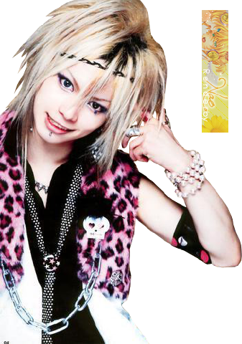


 | Un matrimonio estaba cenando con un amigo de ambos. Durante la cena, el marido cada vez que se dirigía a su esposa, le decía cosas tan bonitas como:Amor mío pásame el pan, mi vida me pasas el agua. Durante unos minutos la señora tuvo que ausentarse. En esos momentos, el amigo le dice al marido:Realmente estoy impresionado de la forma tan dulce con que tratas a tu esposa.Y el marido le responde por lo bajo:Es que hace seis años que me olvidé de su nombre.

Slide 23


En un kiosko de tarjetas de San Valentín:
¿Tiene tarjetas que digan: para mi único verdadero amor?
¡Si claro que tenemos!
Pues deme ocho por favor

Slide 24

El amor es una condición en la que la felicidad de otra persona es esencial para tu propia felicidad.

Slide 25
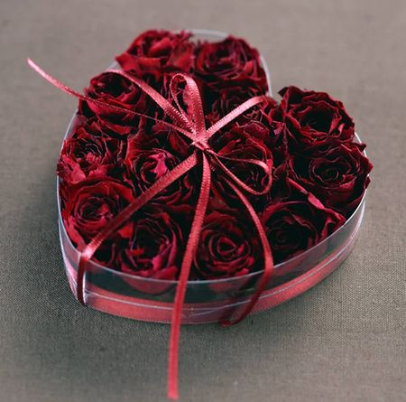



Slide 26

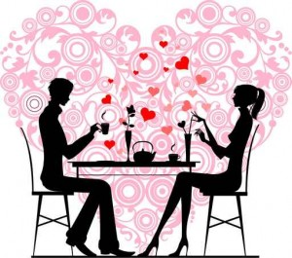
Un matrimonio estaba cenando con un amigo de ambos. Durante la cena, el marido cada vez que se dirigía a su esposa, le decía cosas tan bonitas como:
Amor mío pásame el pan, mi vida me pasas el agua.
Durante unos minutos la señora tuvo que ausentarse. En esos momentos, el amigo le dice al marido:
Realmente estoy impresionado de la forma tan dulce con que tratas a tu esposa. Y el marido le responde por lo bajo:
Es que hace seis años que me olvidé de su nombre.

Slide 27


Slide 28


Esta es una pareja que cuando se pelean se hablan por escrito.
El esposo le escribe a su esposa, "dame la cena" y ella le escribe "ya está". Cuando se acuestan él le escribe "despiérteme a las 7:00" y ella le escribe "está bien".
Pasa la noche y él se despierta y cuando ve son las 11:00 y encuentra al lado de él un papel que dice "son las 7:00,

Slide 29

En los sueños y en el
amor no cabe lo
imposible.

Slide 30

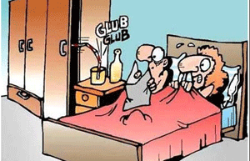
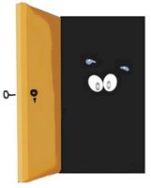
Un hombre entra a su casa, el Día de San Valentín, sube las escaleras y entra a su cuarto y allí encuentra a su mujer apenas vestida, semi- tapada con una manta y un poquito excitada …
El hombre, un poco ingenuo le dice:
-Mi vida , ¿estás bien? , amor,
¿qué te pasa?, amor… estás enferma?
En ese momento entra uno de sus hijos, y le dice al hombre:
-Papá, en el armario está el hombre del saco.
El señor va a comprobarlo, llega hasta el armario y abre la puerta, y adentro encuentra escondido a su mejor amigo,
y le dice:
Ay Juancito, mi mujer
con un ataque, y tu
asustándome a los niños

Slide 31




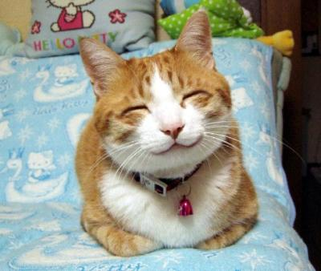

Slide 32


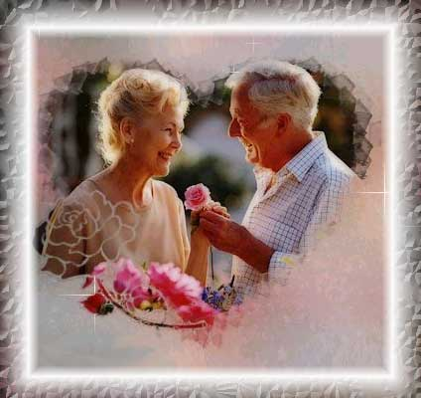

Amar profundamente a alguien nos da fuerza. Sentirse amado profundamente por alguien nos da valor.

Slide 33
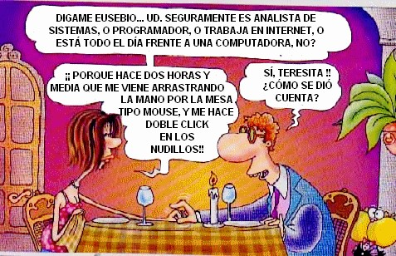

Slide 34


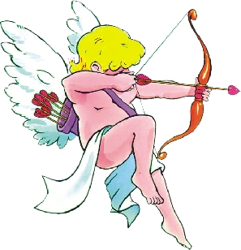

Slide 35




Slide 36
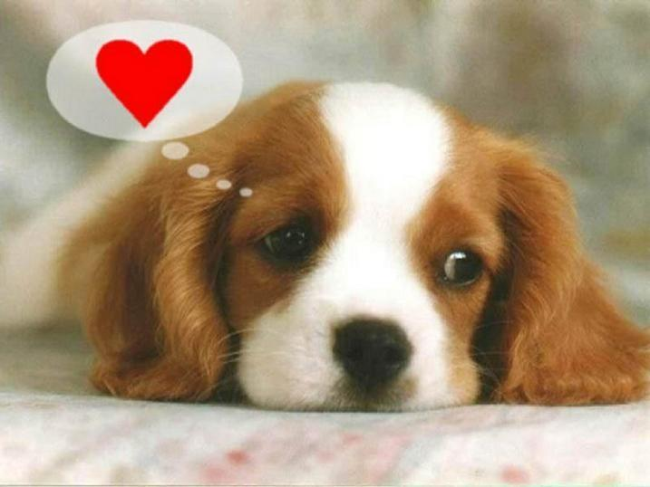



Slide 37


No te amo porque eres preciosa. Eres preciosa porque te amo.

Slide 38

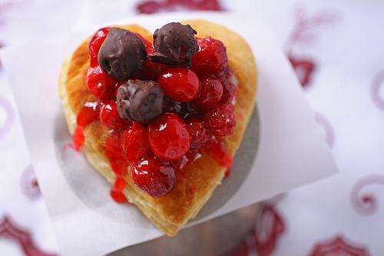
Como dicen nuestras abuelas “el amor entra por el estomago”, por eso hacer un buen postre para San Valentín

Slide 39

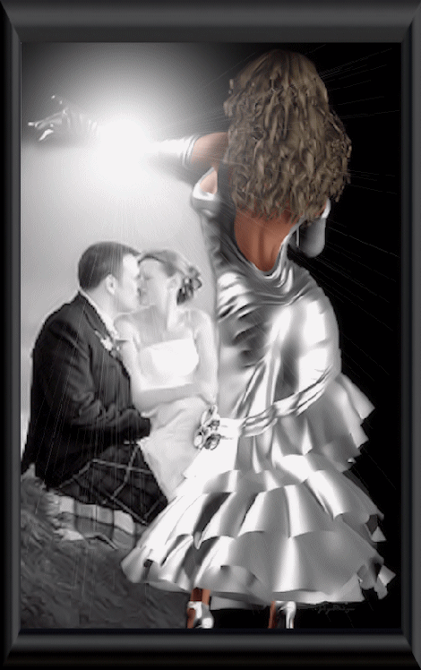


Slide 40


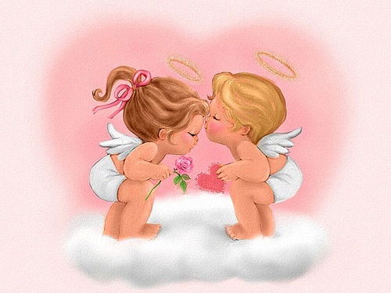

Slide 41


Slide 42

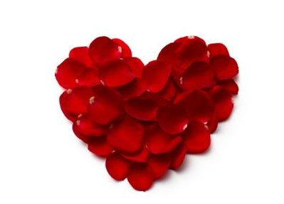

Slide 43
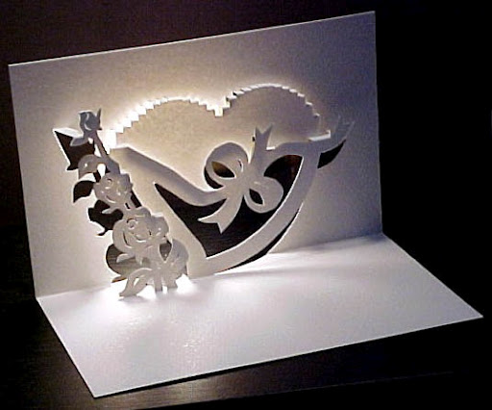

Diseño María Teresa Espín
Imágenes Internet
2013

Slide 44



Accede a la sección que desees desde aquí:
Propia Creación
De la Red
Dedicatorias | Fechas Especiales | Graciosos
Historia y Arte | Lugares | Musicales
Naturaleza y Ciencias | Política | Reflexión
Religiosos | Románticos | Salud
Dedicatorias | Fechas Especiales | Graciosos
Historia y Arte | Lugares | Musicales
Naturaleza y Ciencias | Política | Reflexión
Religiosos | Románticos | Salud
Si deseas recibir pps periódicamente en tu correo electrónico subscríbete aquí:

